Slide 1

על שלושה ועל ארבעה
רעיו של איוב ואליהו
טפת הלפרין

Slide 2
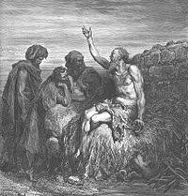
מי הם הרעים של איוב?
או חברותא או מיתותא…..
צוואתו של יוסלה רקובר

Slide 3
מבנה שלושת מחזורי נאומי הרעים
איוב אליפז איוב בלדד איוב צופר
ג ד-ה ו-ז ח ט-י יא
יב-יג-יד טו טז-יז יח יט כ
כא כב כג-כד כה כו
כז-כח
כט-ל-לא .

Slide 4
מורה נבוכים ג, יז - דעות בני האדם בהשגחה חמש דעות :
דעות בני אדם בהשגחה, חמש דעות, והם כלם קדומות, ר"ל שהם דעות נשמעו מזמן הנביאים מעת הגלות התורה האמתית המאירה לאלו המחשכים כלם:
הדעת הא' הוא מאמר מי שחשב שאין השגחה כלל בדבר מן הדברים בכל זה המציאות, ושכל מה שבו מן השמים, ומה שבתוכם, נופל במקרה וכאשר יזדמן, ואין שם כלל לא מסדר ולא מנהיג ולא משגיח בדבר, וזה דעת אפיקורוס,
הדעת הב' דעת מי שיחשוב, שקצת הדברים יש בהם השגחה והם בהנהגת מנהיג וסדר מסדר, וקצתם נעזב ומונח אל המקרה, וזה דעת אריסט"ו,
הדעת הג' הוא הפך זה הדעת השני, והוא דעת מי שרואה שאין בכל המציאות דבר במקרה כלל, לא כללי ולא פרטי, אבל הכל ברצון וכונה והנהגה, ומבואר הוא שכל מי שינהיג כבר ידע, וזאת היא כת האשעריאה מן הישמעאלים,

Slide 5
הדעת הד' דעת מי שחשב שלאדם יכולת, ולזה ימשך מה שבא בתורה מן המצוה והאזהרה והגמול והעונש לפי דעת אלו על סדר, ויראו שפעולות השם כולם נמשכים אחר החכמה, ושלא יתכן לו עול ושלא יענש מטיב, והמעתזיל"א גם כן הם על זה הדעת..
והדעת הה' והוא דעתנו רוצה לומר תורתנו, ואני אודיעך ממנו מה שכתוב בספרי נביאינו בו, והוא אשר יאמינוהו המון חכמינו, ואגיד לך אחר כן עוד מה שיאמינוהו קצת האחרונים מעמנו, ואודיעך גם כן מה שאאמינהו אני בו, ואומר. פנת תורת משה רבינו ע"ה וכל מי שנמשך אחריה, היא שהאדם בעל יכולת גמורה, ר"ל שהוא בטבעו ובבחירתו וברצונו יעשה כל מה שיוכל האדם לעשותו

Slide 6
ויהיה הדעת המיוחס לאיוב הולך על דעת אריסט"ו
Notes:
vbcvb

Slide 7
אליפז התימני

Slide 8
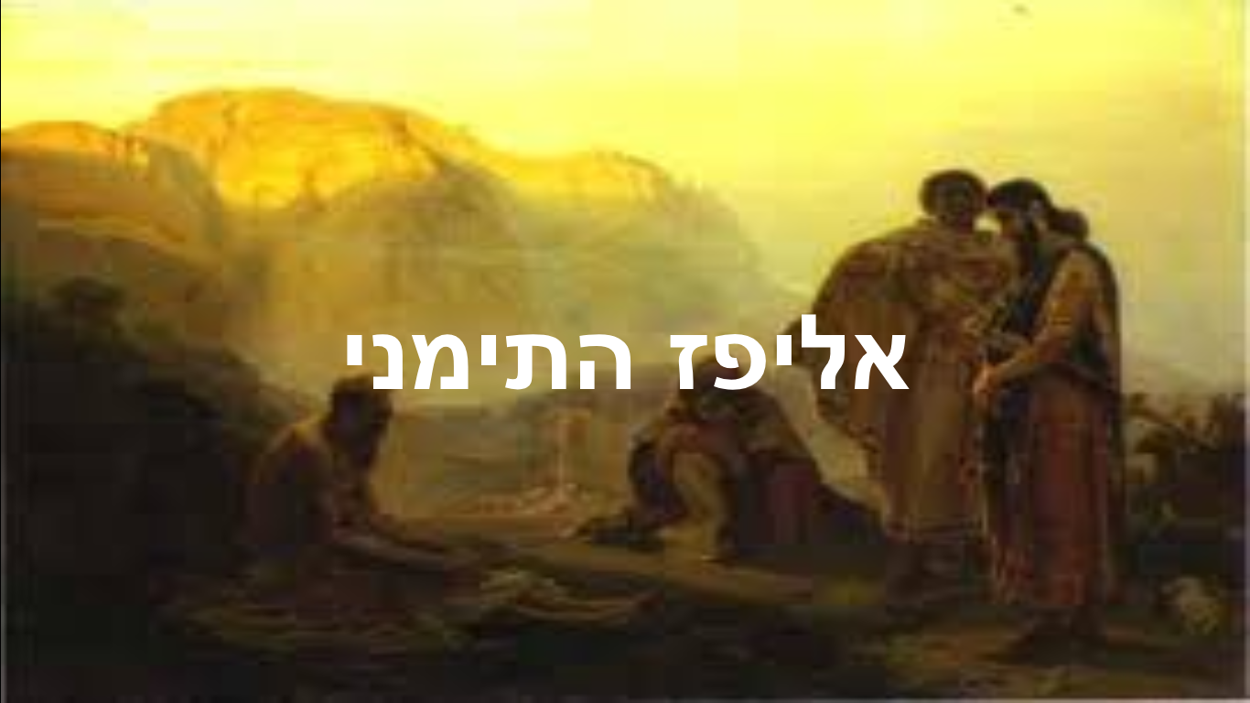
ואמנם דעת אליפז בזה המאורע הוא ג"כ אחת מן הדעות הנאמרות בהשגחה, וזה שהוא אמר שכל מה שחל באיוב היה חולו על צד הדין, כי היו לו חטאים היה ראוי בגללם למה שחל בו, והוא אמרו לאיוב הלא רעתך רבה ואין קץ לעונותיך,אחר כן התחיל לומר לאיוב שזה שאתה חושב אותו ונשען עליו מיושר הפעולות ללכת בדרכים המעולים, אינו ענין מחייב שתהיה שלם אצל השם עד שלא תענש, הן בעבדיו לא יאמין ובמלאכיו ישים תהלה אף שוכני בתי חומר וגו'. ולא סר אליפז מלכת בזה הדרך, ר"ל האמינו כל מה שישיג האדם שהוא במשפט, וחסרונותינו כלם אשר נתחייב בעבורם העונש תעלם ממנו השגתם ואפני התחייבנו העונש בעבורם.

Slide 9
בלדד השוחי

Slide 10
אליפז בפרקים ד-ה :
ד(ב) ........ וַעְצֹ֥ר בְּ֝מִלִּ֗ין מִ֣י יוּכָֽל׃
ד(ז) זְכׇר־נָ֗א מִ֤י ה֣וּא נָקִ֣י אָבָ֑ד וְ֝אֵיפֹ֗ה יְשָׁרִ֥ים נִכְחָֽדוּ׃ ?!
(יז) הַ֭אֱנוֹשׁ מֵאֱל֣וֹהַּ יִצְדָּ֑ק?! אִ֥ם מֵ֝עֹשֵׂ֗הוּ יִטְהַר־גָּֽבֶר׃
-------------------------------------------------------------------------
ה(א) קְֽרָא־נָ֭א הֲיֵ֣שׁ עוֹנֶ֑ךָּ ? וְאֶל־מִ֖י מִקְּדֹשִׁ֣ים תִּפְנֶֽה׃ ?
(ח) אוּלָ֗ם אֲ֭נִי אֶדְרֹ֣שׁ אֶל־אֵ-֑ל וְאֶל־אֱ-֝לֹ-הִ֗-ים אָשִׂ֥ים דִּבְרָתִֽי׃!!
ה (כג) כִּ֤י עִם־אַבְנֵ֣י הַשָּׂדֶ֣ה בְרִיתֶ֑ךָ וְחַיַּ֥ת הַ֝שָּׂדֶ֗ה הׇשְׁלְמָה־לָּֽךְ׃ (כד) וְֽ֭יָדַעְתָּ כִּֽי־שָׁל֣וֹם אׇהֳלֶ֑ךָ וּֽפָקַדְתָּ֥ נָ֝וְךָ֗ וְלֹ֣א תֶחֱטָֽא׃ (כה) וְֽ֭יָדַעְתָּ כִּֽי־רַ֣ב זַרְעֶ֑ךָ וְ֝צֶאֱצָאֶ֗יךָ כְּעֵ֣שֶׂב הָאָֽרֶץ׃ (כו) תָּב֣וֹא בְכֶ֣לַח אֱלֵי־קָ֑בֶר כַּעֲל֖וֹת גָּדִ֣ישׁ בְּעִתּֽוֹ׃
ה (ג) אֲנִי רָאִיתִי..... ד- החזיון !! ה (כז) הִנֵּה זֹאת חֲקַרְנוּהָ כֶּן הִיא שְׁמָעֶנָּה וְאַתָּה דַע לָךְ:
פרק ח :
(א) וַ֭יַּעַן בִּלְדַּ֥ד הַשּׁוּחִ֗י וַיֹּאמַֽר׃
(ב) עַד־אָ֥ן תְּמַלֶּל־אֵ֑לֶּה וְר֥וּחַ כַּ֝בִּ֗יר אִמְרֵי־פִֽיךָ׃
(ג) הַ֭אֵל יְעַוֵּ֣ת מִשְׁפָּ֑ט וְאִם־שַׁ֝דַּ֗י יְעַוֵּת־צֶֽדֶק׃ ?!
(ד) אִם־בָּנֶ֥יךָ חָֽטְאוּ־ל֑וֹ וַֽ֝יְשַׁלְּחֵ֗ם בְּיַד־פִּשְׁעָֽם׃
(ה) אִם־אַ֭תָּה תְּשַׁחֵ֣ר אֶל־אֵ֑ל וְאֶל־שַׁ֝דַּ֗י תִּתְחַנָּֽן׃
(ו) אִם־זַ֥ךְ וְיָשָׁ֗ר אָ֥֫תָּה כִּֽי־עַ֭תָּה יָעִ֣יר עָלֶ֑יךָ וְ֝שִׁלַּ֗ם נְוַ֣ת צִדְקֶֽךָ׃
(ז) וְהָיָ֣ה רֵאשִׁיתְךָ֣ מִצְעָ֑ר וְ֝אַחֲרִֽיתְךָ֗ יִשְׂגֶּ֥ה מְאֹֽד׃
(ח) כִּֽי־שְׁאַל־נָ֭א לְדֹ֣ר רִישׁ֑וֹן וְ֝כוֹנֵ֗ן לְחֵ֣קֶר אֲבוֹתָֽם׃ (ט) כִּֽי־תְמ֣וֹל אֲ֭נַחְנוּ וְלֹ֣א נֵדָ֑ע כִּ֤י צֵ֖ל יָמֵ֣ינוּ עֲלֵי־אָֽרֶץ
(י) הֲלֹא־הֵ֣ם י֭וֹרוּךָ יֹ֣אמְרוּ לָ֑ךְ וּ֝מִלִּבָּ֗ם יוֹצִ֥אוּ מִלִּֽים

Slide 11
(יא) הֲיִֽגְאֶה־גֹּ֭מֶא בְּלֹ֣א בִצָּ֑ה יִשְׂגֶּה־אָ֥חוּ בְלִי־מָֽיִם׃
(יב) עֹדֶ֣נּוּ בְ֭אִבּוֹ לֹ֣א יִקָּטֵ֑ף וְלִפְנֵ֖י כׇל־חָצִ֣יר יִיבָֽשׁ׃
(יג) כֵּ֗ן אׇ֭רְחוֹת כׇּל־שֹׁ֣כְחֵי אֵ֑ל וְתִקְוַ֖ת חָנֵ֣ף תֹּאבֵֽד׃
(יד) אֲשֶׁר־יָק֥וֹט כִּסְל֑וֹ וּבֵ֥ית עַ֝כָּבִ֗ישׁ מִבְטַחֽוֹ׃
(טו) יִשָּׁעֵ֣ן עַל־בֵּ֭יתוֹ וְלֹ֣א יַעֲמֹ֑ד יַחֲזִ֥יק בּ֝֗וֹ וְלֹ֣א יָקֽוּם׃
(טז) רָטֹ֣ב ה֭וּא לִפְנֵי־שָׁ֑מֶשׁ וְעַ֥ל גַּ֝נָּת֗וֹ יֹנַקְתּ֥וֹ תֵצֵֽא׃
(יז) עַל־גַּ֭ל שׇׁרָשָׁ֣יו יְסֻבָּ֑כוּ בֵּ֖ית אֲבָנִ֣ים יֶחֱזֶֽה׃
(יח) אִם־יְבַלְּעֶ֥נּוּ מִמְּקֹמ֑וֹ וְכִ֥חֶשׁ בּ֝֗וֹ לֹ֣א רְאִיתִֽיךָ׃
(יט) הֶן־ה֭וּא מְשׂ֣וֹשׂ דַּרְכּ֑וֹ וּ֝מֵעָפָ֗ר אַחֵ֥ר יִצְמָֽחוּ׃
(כ) הֶן־אֵ֭ל לֹ֣א יִמְאַס־תָּ֑ם וְלֹֽא־יַ֝חֲזִ֗יק בְּיַד־מְרֵעִֽים׃
(כא) עַד־יְמַלֵּ֣ה שְׂח֣וֹק פִּ֑יךָ וּשְׂפָתֶ֥יךָ תְרוּעָֽה׃
(כב) שֹׂנְאֶ֥יךָ יִלְבְּשׁוּ־בֹ֑שֶׁת וְאֹ֖הֶל רְשָׁעִ֣ים אֵינֶֽנּוּ׃
רלב"ג – באור הפרשה :
כי הטובות שיבואו לרעים הם – רעות ! ואם לא נשער אופן היותם רעות והרעות אשר יגיעו לטובים הם- טובות ! ואם לא נשער בזה לקצורנו בהשגת החכמ' האלהית ונתן ראיה מן המקבל, ויאמר כי שאל נא לדורות הקודמים וכונן אל מה שחקרו אבותיהם כי אנחנו נצטרך בזה לקבל עדות מהם לפי שתמול אנחנו…..
רש"י - איוב ח':
(יט) הן הוא משוש דרכו – של רשע שכל משושו וגם הצלחתו [ בפס' עד כאן, טז-יט] ללא תקוה תשוב. ומעפר אחר יצמחו – בני אדם שהיו עד הנה שחים עד עפר - יצמחו. [ =צדיקים]
?מה הבסיס הלשוני לאבחנה של רש"י

Slide 12
אבל דעת בלדד השוחי בזאת השאלה היא אמונת התמורה והגמול, וזה שהוא אמר לאיוב שאלו הקורות העצומות אם אתה נקי ואין לך חטא, סבתם הגדיל הגמול ויומר לך הטובה שבתמורות, וזה כולו טוב לך לרבות הטובה אשר תשיג אליה בעולם הבא, והוא אמרו לאיוב אם זך וישר אתה כי עתה יעיר עליך ושלם נות צדקך והיה ראשיתך מצער וגו', וכבר ידעת פרסום זה הדעת בענין ההשגחה וכבר בארנוהו.

Slide 13
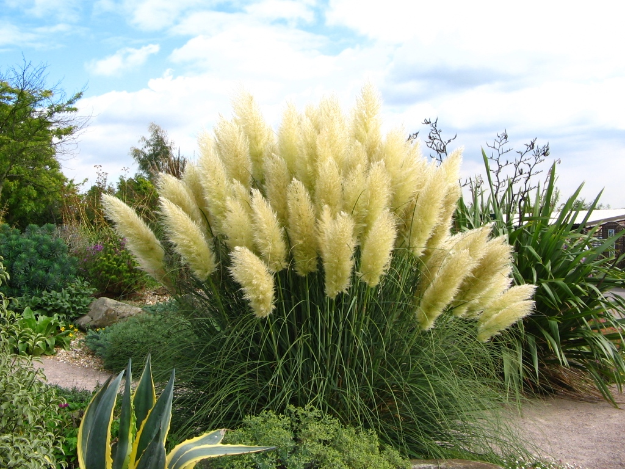
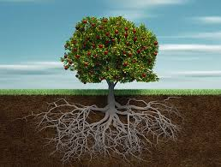
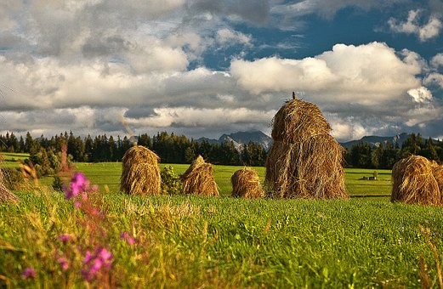
הֲיִגְאֶה-גֹּמֶא בְּלֹא בִצָּה? יִשְׂגֶּא-אָחוּ בְלִי-מָיִם?
Notes:
בשיקופית זו מיוצגים המשלים שבלדד משתמש בהם לפי פירוש הרלב"ג . שתי לחיצות על התמונה הימנית העליונה - נותנת את פסוקי הגומא [הרשע, הנמשל -בפסוק יג ! ]. לחיצה נוספת - מעבירה לתמונת נוף העץ -לפסוקי משל הצדיק - לחיצה נוספת - על השורשים המסתבכים .
התמונה הימנית התחתונה - מחזירה אותנו לרשע [פסוק יב] לחיצה על הדשא הירוק - מקפיצה לפסוק בחלק המצליח , לחיצה על ערימת החציר - מקפיצה לחלק הפסוק של ההתייבשות של החציר . לחיצה על הסימן בצד הפסוק מחזירה לשיקופית המרכזית שמצד ההסבר .

Slide 14

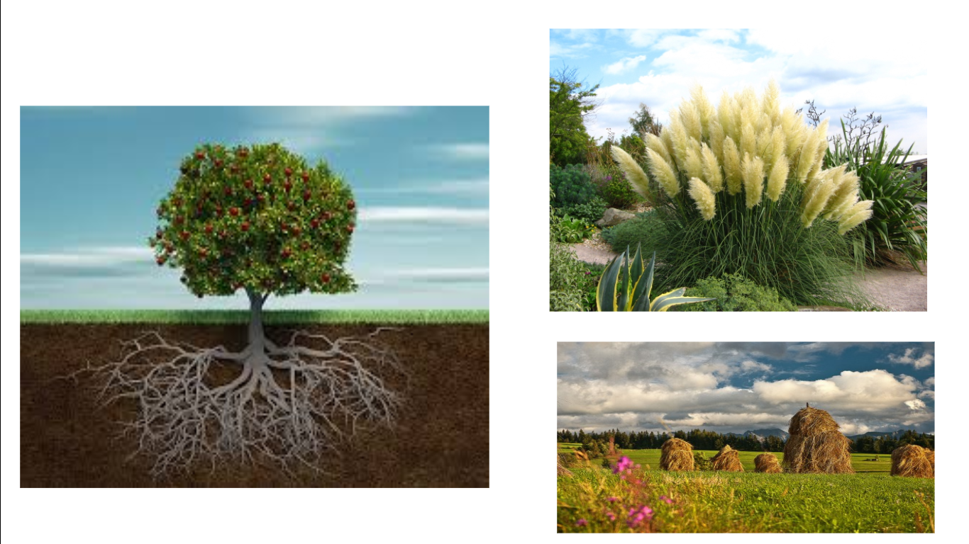
טז רָטֹב הוּא לִפְנֵי-שָׁמֶשׁ וְעַל-גַּנָּתוֹ יוֹנַקְתּוֹ תֵצֵא:

Slide 15
איוב ח
יז עַל-גַּל שָׁרָשָׁיו יְסֻבָּכוּ בֵּית אֲבָנִים יֶחֱזֶה:
יח אִם-יְבַלְּעֶנּוּ מִמְּקוֹמוֹ וְכִחֶשׁ בּוֹ לֹא רְאִיתִיךָ:
יט הֶן-הוּא מְשׂוֹשׂ דַּרְכּוֹ וּמֵעָפָר אַחֵר יִצְמָחוּ:
כ הֶן-אֵל לֹא יִמְאַס-תָּם

Slide 16
יב עֹדֶנּוּ בְאִבּוֹ לֹא יִקָּטֵף וְלִפְנֵי כָל-חָצִיר יִיבָשׁ:

Slide 17
יבעֹדֶנּוּ בְאִבּוֹ לֹא יִקָּטֵף
וְלִפְנֵי כָל-חָצִיר יִיבָשׁ:

Slide 18
צופר הנעמתי

Slide 19
מבנה שלושת מחזורי נאומי הרעים
איוב אליפז איוב בלדד איוב צופר
ג ד-ה ו-ז ח ט-י יא
יב-יג-יד טו טז-יז יח יט כ
כא כב כג-כד כה כו
כז - כח
כט-ל-לא .
Notes:
בשקופית זו - לחיצה על 1. ד - מעבירה לפס' החזיון בפרק ד! 2. לחיצה על ו-ז פסוקי מפתח מפרק ו ומפרק ז 3.. בלחיצה על ט- מפס' מפרק ט על המשפט הבלתי אפשרי ועוד - תם אני! תם ורשע הוא מכלה.! הנהגה שרירותית 4.. בלחיצה על י- פס' השאלות הרטוריות [ הכנה לתשובת ה' ה1] 5. לחיצה על יג- פסוקי מפתח שם .6. לחיצה על יד- פסוקים נגד הצעת -בלדד [ גם מפרק ט ].7. לחיצה על טו או על כב- מעבירה לפסוק' האשמה של אליפז לאיוב בעיקר מפרק כב!! והגמרא על פ' אילו . לכן גם העיגול האדום על פרק כב . העיגול הירוק על כח - מציע שאיוב נואם את היחידה הזו במקום צופר ! השאלה אם גם את הפסוק האחרון [כח] , או שהאחרון - הוא הטענה שלו אחרי שגמר לצטט את צופר .

Slide 20
אליהו בן ברכאל הבוזי

Slide 21
א וַיִּשְׁבְּתוּ שְׁלֹשֶׁת הָאֲנָשִׁים הָאֵלֶּה מֵעֲנוֹת אֶת-אִיּוֹב כִּי הוּא צַדִּיק בְּעֵינָיו:
ב וַיִּחַר אַף אֱלִיהוּא בֶן-בַּרַכְאֵל הַבּוּזִי מִמִּשְׁפַּחַת רָם בְּאִיּוֹב חָרָה אַפּוֹ עַל-צַדְּקוֹ נַפְשׁוֹ מֵאֱלֹהִים:
ג וּבִשְׁלֹשֶׁת רֵעָיו חָרָה אַפּוֹ עַל אֲשֶׁר לֹא-מָצְאוּ מַעֲנֶה וַיַּרְשִׁיעוּ אֶת-אִיּוֹב:
ד וֶאֱלִיהוּ חִכָּה אֶת-אִיּוֹב בִּדְבָרִים כִּי זְקֵנִים-הֵמָּה מִמֶּנּוּ לְיָמִים:
ה וַיַּרְא אֱלִיהוּא כִּי אֵין מַעֲנֶה בְּפִי שְׁלֹשֶׁת הָאֲנָשִׁים וַיִּחַר אַפּוֹ:
ו וַיַּעַן אֱלִיהוּא בֶן-בַּרַכְאֵל הַבּוּזִי וַיֹּאמַר צָעִיר אֲנִי לְיָמִים וְאַתֶּם יְשִׁישִׁים עַל-כֵּן זָחַלְתִּי וָאִירָא מֵחַוֹּת דֵּעִי אֶתְכֶם:

Slide 22
פרק לג :
ח אַךְ אָמַרְתָּ בְאָזְנָי וְקוֹל מִלִּין אֶשְׁמָע:
ט זַךְ אֲנִי בְּלִי פָשַׁע חַף אָנֹכִי וְלֹא עָוֹן לִי: ✔️
י הֵן תְּנוּאוֹת עָלַי יִמְצָא יַחְשְׁבֵנִי לְאוֹיֵב לוֹ:
יא יָשֵׂם בַּסַּד רַגְלָי יִשְׁמֹר כָּל-אָרְחֹתָי:
יב הֶן-זֹאת לֹא-צָדַקְתָּ אֶעֱנֶךָּ -כִּי-יִרְבֶּה אֱלוֹהַּ מֵאֱנוֹשׁ: ❌

Slide 23
יד כִּי-בְאַחַת יְדַבֶּר-אֵל וּבְשְׁתַּיִם לֹא יְשׁוּרֶנָּה:
[ מצודות דוד- כי באחת. הנה לא כן הוא כי האל ידבר בענין אחת [ התגלות ] ועוד בענין שני למי אשר לא יראנה את הראשונה ולא יבין בה: [הדרך השניה - היסורים ]
טו בַּחֲלוֹם חֶזְיוֹן לַיְלָה בִּנְפֹל תַּרְדֵּמָה עַל-אֲנָשִׁים בִּתְנוּמוֹת עֲלֵי מִשְׁכָּב:
יח יַחְשׂךְ נַפְשׁוֹ מִנִּי-שָׁחַת וְחַיָּתוֹ מֵעֲבֹר בַּשָּׁלַח:
2. יט וְהוּכַח בְּמַכְאוֹב עַל-מִשְׁכָּבוֹ (וְרֹיב) [וְרוֹב] עֲצָמָיו אֵתָן:
כ וְזִהֲמַתּוּ חַיָּתוֹ לָחֶם וְנַפְשׁוֹ מַאֲכַל תַּאֲוָה:
כב וַתִּקְרַב לַשַּׁחַת נַפְשׁוֹ וְחַיָּתוֹ לַמְמִתִים:
כג אִם-יֵשׁ עָלָיו מַלְאָךְ מֵלִיץ אֶחָד מִנִּי-אָלֶף לְהַגִּיד לְאָדָם יָשְׁרוֹ:
כד וַיְחֻנֶּנּוּ וַיֹּאמֶר פְּדָעֵהוּ מֵרֶדֶת שַׁחַת מָצָאתִי כֹפֶר: כה ...יָשׁוּב לִימֵי עֲלוּמָיו:
של האדם לא-ל'
של א-ל' - לאדם

Slide 24
אליהו - פרק לז : המים …יב.כֹּל אֲשֶׁר יְצַוֵּם עַל-פְּנֵי תֵבֵל אָרְצָה:
יג אִם-לְשֵׁבֶט אִם-לְאַרְצוֹ אִם-לְחֶסֶד יַמְצִאֵהוּ:
תשובת ה' הראשונה- פרק לח
כב הֲבָאתָ אֶל-אֹצְרוֹת שָׁלֶג וְאוֹצְרוֹת בָּרָד תִּרְאֶה:?
כג אֲשֶׁר-חָשַׂכְתִּי לְעֶת-צָר לְיוֹם קְרָב וּמִלְחָמָה:
כו לְהַמְטִיר עַל-אֶרֶץ לֹא-אִישׁ מִדְבָּר לֹא-אָדָם בּוֹ:!
כז לְהַשְׂבִּיעַ שֹׁאָה וּמְשֹׁאָה וּלְהַצְמִיחַ מֹצָא דֶשֶׁא:

Slide 25
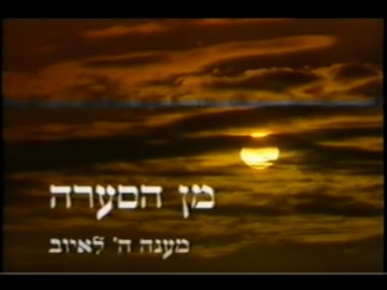
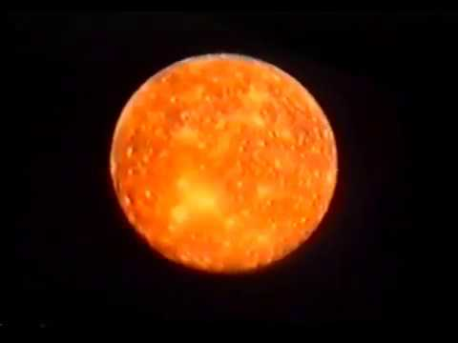
תשובות ה' בספר איוב
תשובת ה' הראשונה - בעלי החיים בפרק לט .
סרטון של הרב יואל בן נון
מבטי הטבע באיוב
סרטון מסכם של הרב יואל בן נון

Slide 26
תגובת איוב בין שתי תשובות ה', - פרק מ פס' ד-ה:
ד הֵן קַלֹּתִי מָה אֲשִׁיבֶךָּ יָדִי שַׂמְתִּי לְמוֹ פִי:
לכך איוב מסכים לחלוטין , איש האמונה - על- קטנות האדם , אין חולק . בודאי אחרי שלב א בתשובת ה'- גדלות ה' בבריאה! [ עולם ללא אדם, כמעט…]
ה אַחַת דִּבַּרְתִּי וְלֹא אֶעֱנֶה וּשְׁתַּיִם וְלֹא אוֹסִיף: מטענת האכזריות - אינו חוזר בו .
רש"י פרק מ, ה
אחת דברתי. [ 1. ]כלומר מעט אמרתי ולא אוסיף עוד,
[2. ]ויש פותרים- 'אחת' דברתי, אשר אמרתי (לעיל ט) תם ורשע הוא מכלה- לא אענה עוד.
ט כב אַחַת הִיא עַל כֵּן אָמַרְתִּי תָּם וְרָשָׁע הוּא מְכַלֶּה: טענת האכזריות , השרירותיות.
ושתים. שאמרתי (לעיל יג) אל תעש עמדי לא אוסיף.
יג כ אַךְ שְׁתַּיִם אַל תַּעַשׂ עִמָּדִי אָז מִפָּנֶיךָ לֹא אֶסָּתֵר: כא [1] כַּפְּךָ מֵעָלַי הַרְחַק וְאֵימָתְךָ אַל תְּבַעֲתַנִּי: -קושי הייסורים !!! פן- האכזריות. כב [2 ] וּקְרָא וְאָנֹכִי אֶעֱנֶה [לא קרה ] אוֹ אֲדַבֵּר וַהֲשִׁיבֵנִי:[לכך זכה איוב במענה ה' מן הסערה - אחרי דבריו!]

Slide 27
פרק מב א וַיַּעַן אִיּוֹב אֶת-ה' וַיֹּאמַר:
ב (יָדַעְתִּ) [יָדַעְתִּי] כִּי-כֹל תּוּכָל וְלֹא-יִבָּצֵר מִמְּךָ מְזִמָּה: עוד לפני תשובות ה' , ידעתי -כמו בפרק כח- החוכמה הא-ל' בפי איוב .
ג ה' אמר: מִי זֶה מַעְלִים עֵצָה בְּלִי דָעַת? אחרי התשובה ה1: לָכֵן הִגַּדְתִּי וְלֹא אָבִין נִפְלָאוֹת מִמֶּנִּי וְלֹא אֵדָע:
ד ה' שאל :שְׁמַע-נָא וְאָנֹכִי אֲדַבֵּר אֶשְׁאָלְךָ וְהוֹדִיעֵנִי:
ה אחרי ה1-לְשֵׁמַע-אֹזֶן שְׁמַעְתִּיךָ אחרי ה2- וְעַתָּה עֵינִי רָאָתְךָ:מטפל ומשגיח על 'הלויתנים' [הרוע בעולם]
ו עַל-כֵּן אֶמְאַס וְנִחַמְתִּי עַל-עָפָר וָאֵפֶר:חוזר בי מטענת האכזריות: [פרק ל] יט הֹרַנִי לַחֹמֶר וָאֶתְמַשֵּׁל כֶּעָפָר וָאֵפֶר:כ אֲשַׁוַּע אֵלֶיךָ וְלֹא תַעֲנֵנִי עָמַדְתִּי וַתִּתְבֹּנֶן בִּי: כא תֵּהָפֵךְ לְאַכְזָר לִי בְּעֹצֶם יָדְךָ תִשְׂטְמֵנִי:

Slide 28
מב:ז,ט - כִּי לֹא דִּבַּרְתֶּם אֵלַי נְכוֹנָה כְּעַבְדִּי אִיּוֹב:
איוב דבר נכון - אתם לא ! איוב דבר לא נכון גם אתם דברתם לא נכון ! איוב דבר בכנות , ביושר - אתם לא . נכונה- בכנות . [חיזוק לפרק יג,ז לטענת איוב כלפי הרעים הַלְאֵל תְּדַבְּרוּ עַוְלָה וְלוֹ תְּדַבְּרוּ רְמִיָּה: הרעים חנפנים.]
רש"י : כי לא דברתם. שהרי לא דברתם אלי טענה נכונה כעבדי איוב שהרי הוא1. לא פשע בי כי אם על אשר אמר (לעיל ט) תם ורשע הוא מכלה וע"י השטן המקטרג את העולם, שנאמר: (שם) אם שוט ימית פתאום וגו', 2. ואם הוסיף לדבר מפני קושי יסורין אשר כבדו וחזקו עליו דיבר 3. אבל אתם פשעתם (א.) על אשר הרשעתם אותו לאמר (לעיל ד) הלא יראתך כסלתך והחזקתם אותו בחזקת רשע, (ב.) ולבסוף הייתם משותקים ומנוצחים לפניו ג. והיה לכם לנחמו כאשר עשה אליהוא. ולא די לאיוב בצרתו ויסוריו כי גם הוספתם על חטאתיכם פשע להקניטו.
ראב"ע :ויהי אחר, כי לא דברתם אלי נכונה -הטעם שהודה ואמר: ונחמתי.
מצודת דוד: כעבדי איוב. כמו שאיוב לא דבר נכונה שאמר שהכל בא מפאת המערכה[=כלפי ה'] כן אתם לא דברתם נכונה במה שאמרתם שבא לו בעבור רוב פשעו (ועם שגם איוב לא דבר נכונה מ"מ קראו עבדי וארז"ל מכאן שאין אדם נתפס על צערו כי בעבור קושי היסורין דבר מה שדבר):

Slide 29
מי הם הרעים של איוב?
או חברותא או מיתותא…..
צוואתו של יוסלה רקובר

Slide 30
ד,יז הַאֱנוֹשׁ מֵאֱלוֹהַּ יִצְדָּק
אִם מֵעֹשֵׂהוּ יִטְהַר-גָּבֶר:
יח הֵן בַּעֲבָדָיו לֹא יַאֲמִין וּבְמַלְאָכָיו יָשִׂים תָּהֳלָה:
יט אַף שֹׁכְנֵי בָתֵּי-חֹמֶר אֲשֶׁר-בֶּעָפָר יְסוֹדָם יְדַכְּאוּם לִפְנֵי-עָשׁ:
כ מִבֹּקֶר לָעֶרֶב יֻכָּתּוּ מִבְּלִי מֵשִׂים לָנֶצַח יֹאבֵדוּ:
כא הֲלֹא-נִסַּע יִתְרָם בָּם יָמוּתוּ וְלֹא בְחָכְמָה:

Slide 31
ו, טו אַחַי בָּגְדוּ כְמוֹ-נָחַל כַּאֲפִיק נְחָלִים יַעֲבֹרוּ:
כא כִּי-עַתָּה הֱיִיתֶם לוֹ תִּירְאוּ חֲתַת וַתִּירָאוּ:
ז, יב הֲיָם-אָנִי אִם-תַּנִּין כִּי-תָשִׂים עָלַי מִשְׁמָר:
טז חֲדַל מִמֶּנִּי !!!! [רד ממני! השגחה חונקת]כ נֹצֵר הָאָדָם….

Slide 32
ארבע הטענות למשפט הבלתי אפשרי- פרק ט:
יט וְאִם-לְמִשְׁפָּט מִי יוֹעִידֵנִי: ???
טג אִם-יַחְפֹּץ לָרִיב עִמּוֹ לֹא-יַעֲנֶנּוּ אַחַת מִנִּי-אָלֶף: יד אַף כִּי-אָנֹכִי אֶעֱנֶנּוּ אֶבְחֲרָה דְבָרַי עִמּוֹ: טו אֲשֶׁר אִם-צָדַקְתִּי לֹא אֶעֱנֶה [ לב כִּי-לֹא-אִישׁ כָּמוֹנִי אֶעֱנֶנּוּ נָבוֹא יַחְדָּו בַּמִּשְׁפָּט: ]
לִמְשֹׁפְטִי אֶתְחַנָּן: [לג לֹא יֵשׁ-בֵּינֵינוּ מוֹכִיחַ יָשֵׁת יָדוֹ עַל-שְׁנֵינוּ: ]
יז אֲשֶׁר-בִּשְׂעָרָה יְשׁוּפֵנִי וְהִרְבָּה פְצָעַי חִנָּם: יח לֹא-יִתְּנֵנִי הָשֵׁב רוּחִי כִּי יַשְׂבִּעַנִי מַמְּרֹרִים:
[לד יָסֵר מֵעָלַי שִׁבְטוֹ וְאֵמָתוֹ אַל-תְּבַעֲתַנִּי: ]
כ אִם-אֶצְדָּק פִּי יַרְשִׁיעֵנִי תָּם-אָנִי וַיַּעְקְשֵׁנִי: [ לה אֲדַבְּרָה וְלֹא אִירָאֶנּוּ כִּי-לֹא-כֵן אָנֹכִי עִמָּדִי:]
כא תָּם-אָנִי לֹא-אֵדַע נַפְשִׁי אֶמְאַס חַיָּי:כב אַחַת הִיא עַל-כֵּן אָמַרְתִּי תָּם וְרָשָׁע הוּא מְכַלֶּה:

Slide 33
פרק י - החרפה מפרק ז - ההשגחה החונקת :
ג הֲטוֹב לְךָ כִּי-תַעֲשֹׁק ? כִּי תִמְאַס יְגִיעַ כַּפֶּיךָ ?
וְעַל-עֲצַת רְשָׁעִים הוֹפָעְתָּ: !!!!
ד הַעֵינֵי בָשָׂר לָךְ אִם-כִּרְאוֹת אֱנוֹשׁ תִּרְאֶה?
ה הֲכִימֵי אֱנוֹשׁ יָמֶיךָ אִם-שְׁנוֹתֶיךָ כִּימֵי גָבֶר:?
ו כִּי-תְבַקֵּשׁ לַ'עֲוֹנִי' וּלְ'חַטָּאתִי' -תִדְרוֹשׁ:???
ז עַל-דַּעְתְּךָ כִּי-לֹא אֶרְשָׁע!!!!![ ב אֹמַר אֶל-אֱלוֹהַּ אַל-תַּרְשִׁיעֵנִי! הוֹדִיעֵנִי עַל מַה-תְּרִיבֵנִי?] וְאֵין מִיָּדְךָ מַצִּיל:!!!
ח יָדֶיךָ עִצְּבוּנִי וַיַּעֲשׂוּנִי יַחַד סָבִיב- וַתְּבַלְּעֵנִי:

Slide 34
פרק יג המשך לפרק ו - אחי בגדו כמו נחל , כעת- גם מול א-ל'
ז הַלְאֵל תְּדַבְּרוּ עַוְלָה? וְלוֹ תְּדַבְּרוּ רְמִיָּה:?
יד עַל-מָה אֶשָּׂא בְשָׂרִי בְשִׁנָּי וְנַפְשִׁי אָשִׂים בְּכַפִּי: ?
טו הֵן יִקְטְלֵנִי (לֹא) [לוֹ] אֲיַחֵל אַךְ-דְּרָכַי אֶל-פָּנָיו אוֹכִיחַ:
טז גַּם-הוּא-לִי לִישׁוּעָה כִּי-לֹא לְפָנָיו חָנֵף יָבוֹא:
הזמנה למשפט :
כ אַךְ-שְׁתַּיִם אַל-תַּעַשׂ עִמָּדִי אָז מִפָּנֶיךָ לֹא אֶסָּתֵר:
כא כַּפְּךָ מֵעָלַי הַרְחַק וְאֵימָתְךָ אַל-תְּבַעֲתַנִּי:
כב וּקְרָא וְאָנֹכִי אֶעֱנֶה אוֹ אֲדַבֵּר וַהֲשִׁיבֵנִי:

Slide 35
פרק יד- כנגד בלדד בפרק ח - משל העץ:
ז כִּי יֵשׁ לָעֵץ תִּקְוָה אִם-יִכָּרֵת וְעוֹד יַחֲלִיף וְיֹנַקְתּוֹ לֹא תֶחְדָּל:
ח אִם-יַזְקִין בָּאָרֶץ שָׁרְשׁוֹ וּבֶעָפָר יָמוּת גִּזְעוֹ: ט מֵרֵיחַ מַיִם יַפְרִחַ וְעָשָׂה קָצִיר כְּמוֹ-נָטַע:
י וְגֶבֶר- יָמוּת וַיֶּחֱלָשׁ וַיִּגְוַע אָדָם וְאַיּוֹ:
יח וְאוּלָם הַר-נוֹפֵל יִבּוֹל וְצוּר יֶעְתַּק מִמְּקֹמוֹ: [ כמו ט - ד חֲכַם לֵבָב וְאַמִּיץ כֹּחַ מִי-הִקְשָׁה אֵלָיו וַיִּשְׁלָם:
ה הַמַּעְתִּיק הָרִים וְלֹא יָדָעוּ אֲשֶׁר הֲפָכָם בְּאַפּוֹ: ו הַמַּרְגִּיז אֶרֶץ מִמְּקוֹמָהּ וְעַמּוּדֶיהָ יִתְפַּלָּצוּן:
ז הָאֹמֵר לַחֶרֶס וְלֹא יִזְרָח וּבְעַד כּוֹכָבִים יַחְתֹּם: ח נֹטֶה שָׁמַיִם לְבַדּוֹ וְדוֹרֵךְ עַל-בָּמֳתֵי-יָם:
ט עֹשֶׂה-עָשׁ כְּסִיל וְכִימָה וְחַדְרֵי תֵמָן: י עֹשֶׂה גְדֹלוֹת עַד-אֵין חֵקֶר וְנִפְלָאוֹת עַד-אֵין מִסְפָּר: ] יט אֲבָנִים שָׁחֲקוּ מַיִם תִּשְׁטֹף-סְפִיחֶיהָ עֲפַר-אָרֶץ וְתִקְוַת אֱנוֹשׁ- הֶאֱבָדְתָּ:

Slide 36
מדרש בילק"ש על איוב יד פסוק ז :
כי יש לעץ תקוה - זה אברהם. אם יכרת ועוד יחליף - אם יאמר עליו כורת הברית, עוד יחליף מצות ומעשים טובים. ויונקתו לא תחדל -זה לחלוחית שלו. אם יזקין בארץ שרשו - ואברהם זקן.
ובעפר ימות גזעו - ותמת שרה. מריח מים יפריח - מריח מעשים טובים יפריח.
ועשה קציר כמו נטע - נטע כמו קציר אין כתיב כאן, אלא ועשה קציר כמו נטע - התוספת מרובה על העקר, ויוסף אברהם ויקח אשה.....
[אם יזקין בארץ שרשו - אם ראה אדם שהתורה פוסקת מזרעו ישא בת תלמיד חכם, שנאמר: מריח מים יפריח.]
- כיצד חז"ל דרשו את הפסוקים של איוב בפרק יד? האם לפי ההקשר במקור ? מה דעתם על היחס שבין האדם לעץ ?

Slide 37
אליפז במחזור השני פרק טו - ו יַרְשִׁיעֲךָ פִיךָ וְלֹא-אָנִי וּשְׂפָתֶיךָ יַעֲנוּ-בָךְ:
במחזור השלישי - פרק כב - ה הֲלֹא רָעָתְךָ רַבָּה וְאֵין-קֵץ לַעֲוֹנֹתֶיךָ:
ו כִּי-תַחְבֹּל אַחֶיךָ חִנָּם וּבִגְדֵי עֲרוּמִּים תַּפְשִׁיט: ז לֹא-מַיִם עָיֵף תַּשְׁקֶה וּמֵרָעֵב תִּמְנַע-לָחֶם:
ח וְאִישׁ זְרוֹעַ לוֹ הָאָרֶץ וּנְשׂוּא פָנִים יֵשֶׁב בָּהּ: ט אַלְמָנוֹת שִׁלַּחְתָּ רֵיקָם וּזְרֹעוֹת יְתֹמִים יְדֻכָּא:
בבא בתרא טז,א : דרש רבא מאי דכתיב איוב כט, יג: בִּרְכַּת אוֹבֵד עָלַי תָּבֹא וְלֵב אַלְמָנָה אַרְנִן ברכת אובד עלי תבא מלמד שהיה גוזל שדה מיתומים ומשביחה ומחזירה להן ולב אלמנה ארנין דכל היכא דהוה (איכא) אלמנה דלא הוו נסבי לה הוה אזיל שדי שמיה עילווה והוו אתו נסבי לה רש"י - שדי שמיה עלווה - אומר שהיא קרובתו או מדבר בה להשיאנה:

Slide 38
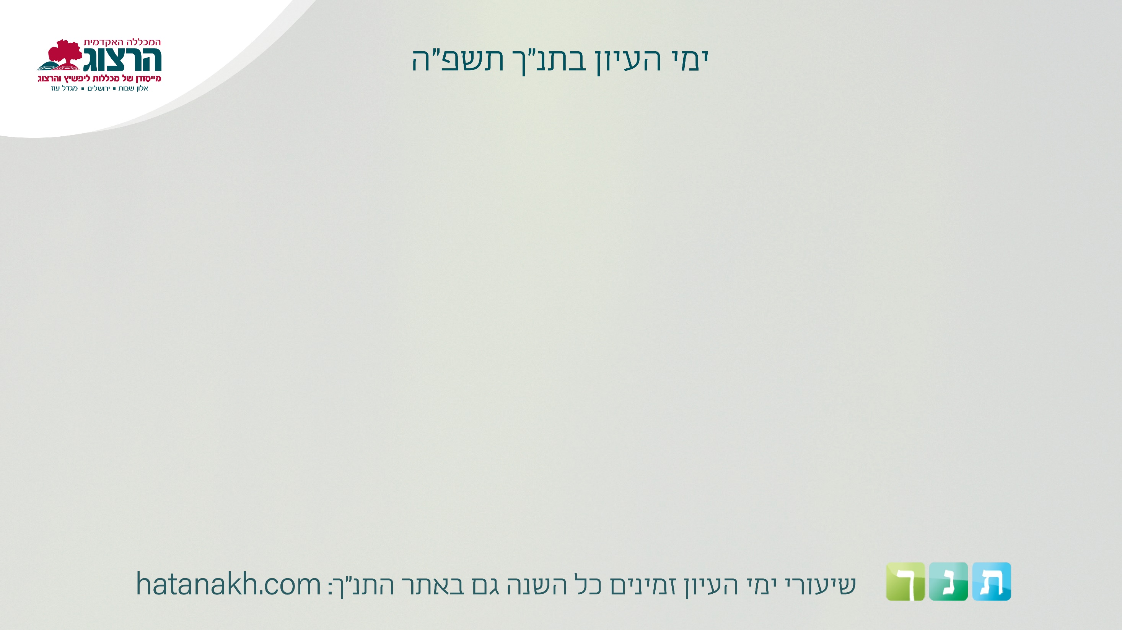
טפת הלפרין

